Slide 1


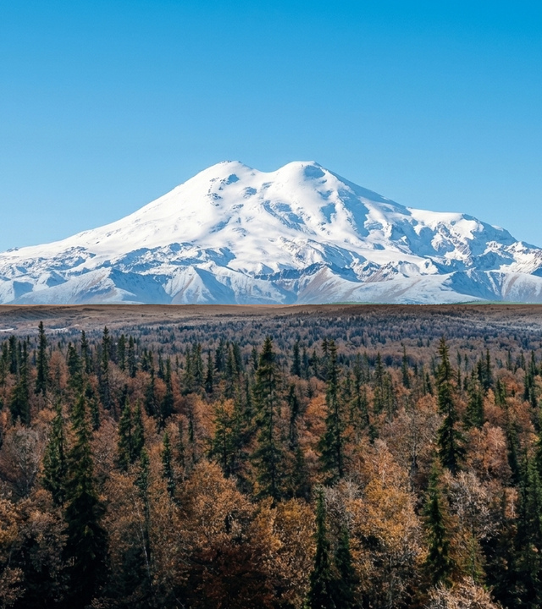

ОСНОВНОЕ
ИЗ КОММУНИКАЦИОННОЙ СЕССИИ
по разъяснению
денежно-кредитной политики
Банка России
19 ноября 2026 года
г. Нальчик

Slide 2



Ключевая ставка
Банк России сохранил ключевую ставку на уровне 14,00% годовых. Денежно-кредитная политика обеспечит сдержанный рост спроса и возвращение инфляции к цели
14,0%
Прогноз
ГОДОВАЯ
ИНФЛЯЦИЯ
2025 2026 2027 2028
Факт
4,0%
4,0%
5,6%
7,1-7,6%
ПРИРОСТ ВВП
2025 2026 2027 2028
1,0% 0,5 - 1,0% 1,0 - 2,0% 1,5 - 2,5%
КРЕДИТ КОМПАНИЯМ
2025 2026 2027 2028
12,5% 9 - 12% 6 - 11% 8 - 13%
СРЕДНЯЯ
КЛЮЧЕВАЯ
СТАВКА
за год
2025 2026 2027 2028
19,2%
годовых
14,6%
годовых
12,5 - 13,5%
годовых
9,0 - 10,0%
годовых

Slide 3

Баланс рисков
Проинфляционные риски преобладают
над дезинфляционными
Проинфляционные
риски
Дезинфляционные
риски
Длительный период роста зарплат темпами
выше роста производительности труда
  Более значительное замедление внутреннего спроса
В случае более высокого внутреннего спроса и
более продолжительного выбытия мощностей
в отдельных отраслях
дисбаланс спроса и предложения
Повышенные инфляционные ожидания
могут усиливать перенос издержек в цены
Ухудшение перспектив мировой экономики и
рост ценового давления в мире на фоне
геополитической напряженности
Сигнал на будущее
Банк России будет принимать дальнейшие решения по ключевой ставке в зависимости от динамики инфляции и инфляционных ожиданий, а также от оценки рисков со стороны внутренних и внешних условий

Slide 4


Экономика региона
Чем ситуация в Кабардино-Балкарии отличается
от страны в целом
Кабардино-Балкария
Россия
6,8
6,4
Годовая инфляция
(сент. 26, г/г, %)
4,2
5,1
Розничная торговля
(янв.–авг. 26, г/г, %)
6,8
0,0
Промышленность
(янв.–авг. 26, г/г, %)
0,6
-2,9
Строительство
(янв.–авг. 26, г/г, %)
1,3
-9,9
Инвестиции
(янв.–июнь 26, г/г, %)
5,6
9,5
Номинальная зарплата
(июль 26, г/г, %)
1,8
2,2
Безработица
(июнь–авг. 26, %)
Доклад Банка России
Текущая экономическая ситуация –
в докладе «Региональная экономика: комментарии ГУ»
Публикуется восемь раз в год –
перед каждым заседанием
Совета директоров Банка России
по ключевой ставке,
накануне «недели тишины».

Slide 5
Инфляция в регионе
Прирост цен в Кабардино-Балкарской Республике
Среднемесячный прирост цен за три месяца, с искл. сезонности, в пересчете на год
Месячный прирост цен,
с искл. сезонности, в пересчете на год
Ключевая ставка
14,0%
12,6%
10,3%
Инфляция, г/г
Источник: Росстат, Банк России

Slide 6
360000, г. Нальчик, ул. Головко, 2
83svc_eo@cbr.ru
8 (866) 249-22-04
cbr.ru

